Slide 1
M2 AGES
Introduction à la
Morphométrie

Slide 2
Plan
Introduction
Problématique archéologique
Plusieurs types de variables
Ce qui nous intéresse ici: la forme
Collecter les données
Distances, angles, etc…
Contours ouverts
Contours fermés
Points homologues
Préparation et production des données
Bookstein registration
Méthodes Procrustes
Techniques de régression
Méthodes de type Fourier
Traitement des données (deux techniques parmi d’autres)
Analyse en composantes principales, espace morphologique
Analyse discriminante

Slide 3
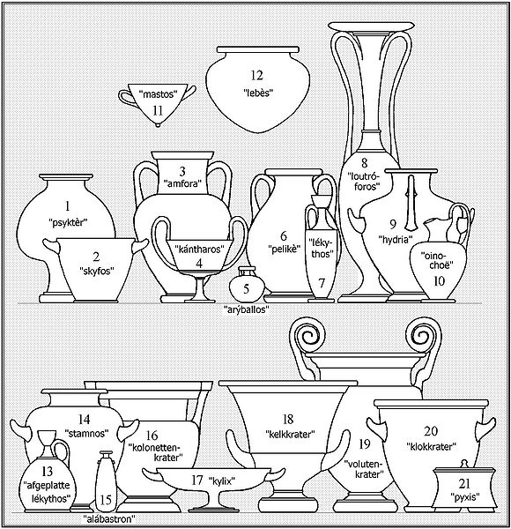
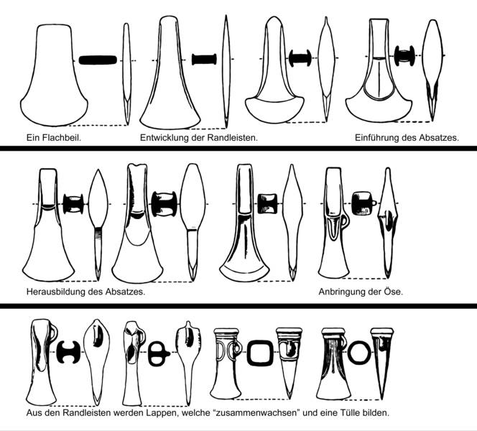
Introduction
Typologie: outil de base de l’archéologue

Slide 4
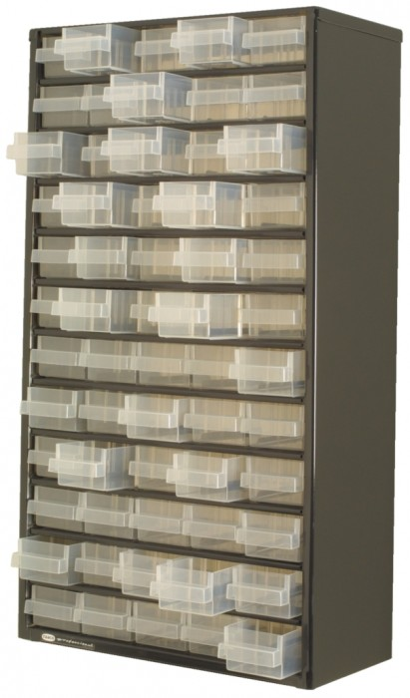
Introduction
Grands types
Sous types (variantes)
L’approche est discrète par essence

Slide 5
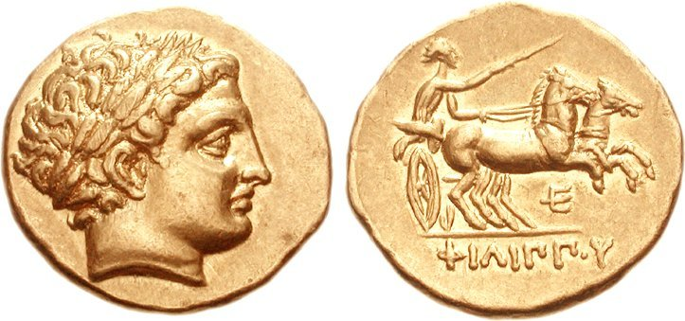
Introduction
Quelles variables?
ID : 80000169
Type :MACEDONIAN KINGS
Greek Region
Issuer : Philip II
Metal : Gold
Denomination : Stater
Struck / Cast : struck
Date Struck : B.C. 323 - 315
Weight : 8.58 g
Diameter: 3.2 cm
Obverse Description : Laureate head of Apollo
right Reverse Legend : ΦIΛIΠΠOY
Reverse Description : Charioteer driving big a right,
holding kentron in right hand, reins in left; trident below

Slide 6
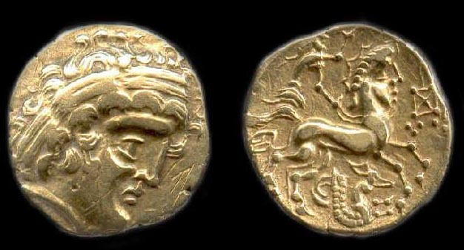
Introduction
Un original
Des copies…

Slide 7
Introduction
Un original
Des copies…

Slide 8
Introduction
Un original
Des copies…

Slide 9
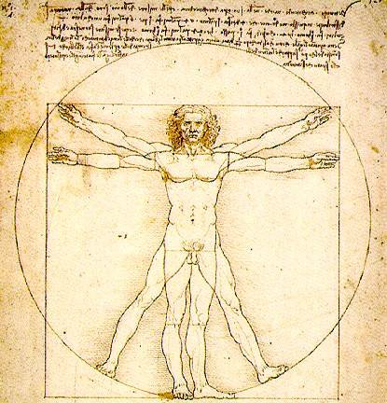
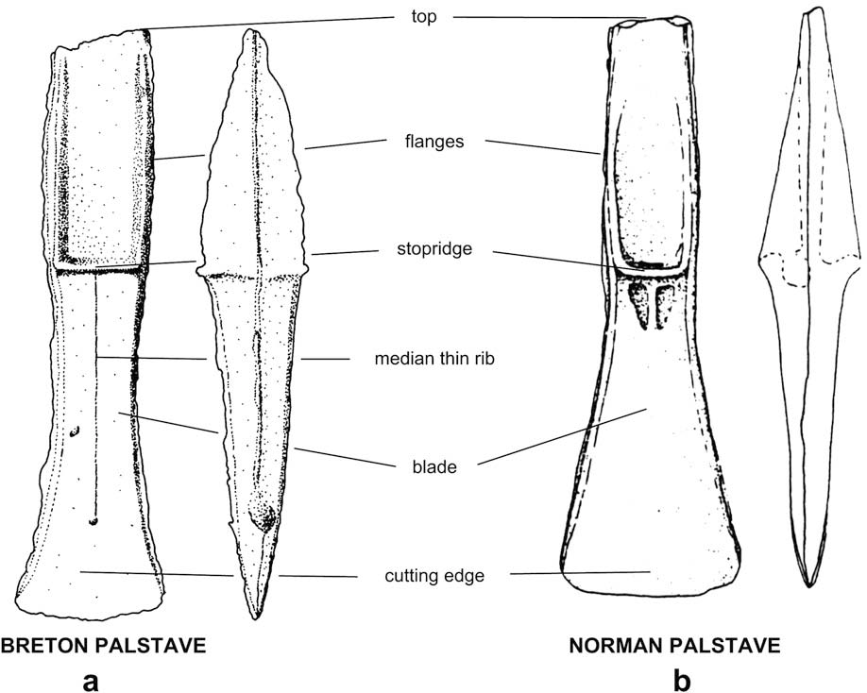
Introduction
La forme (shape)
Propriété géométrique d’un objet à être invariant après rotation, translation, ou
modification de la taille.

Slide 10
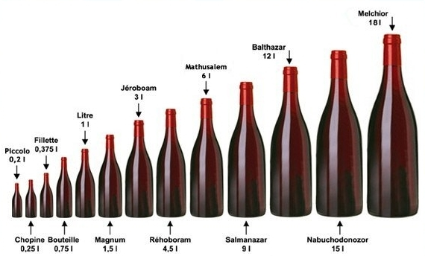
Introduction
Forme vs
Taille

Slide 11
Introduction
Un exemple…

Slide 12
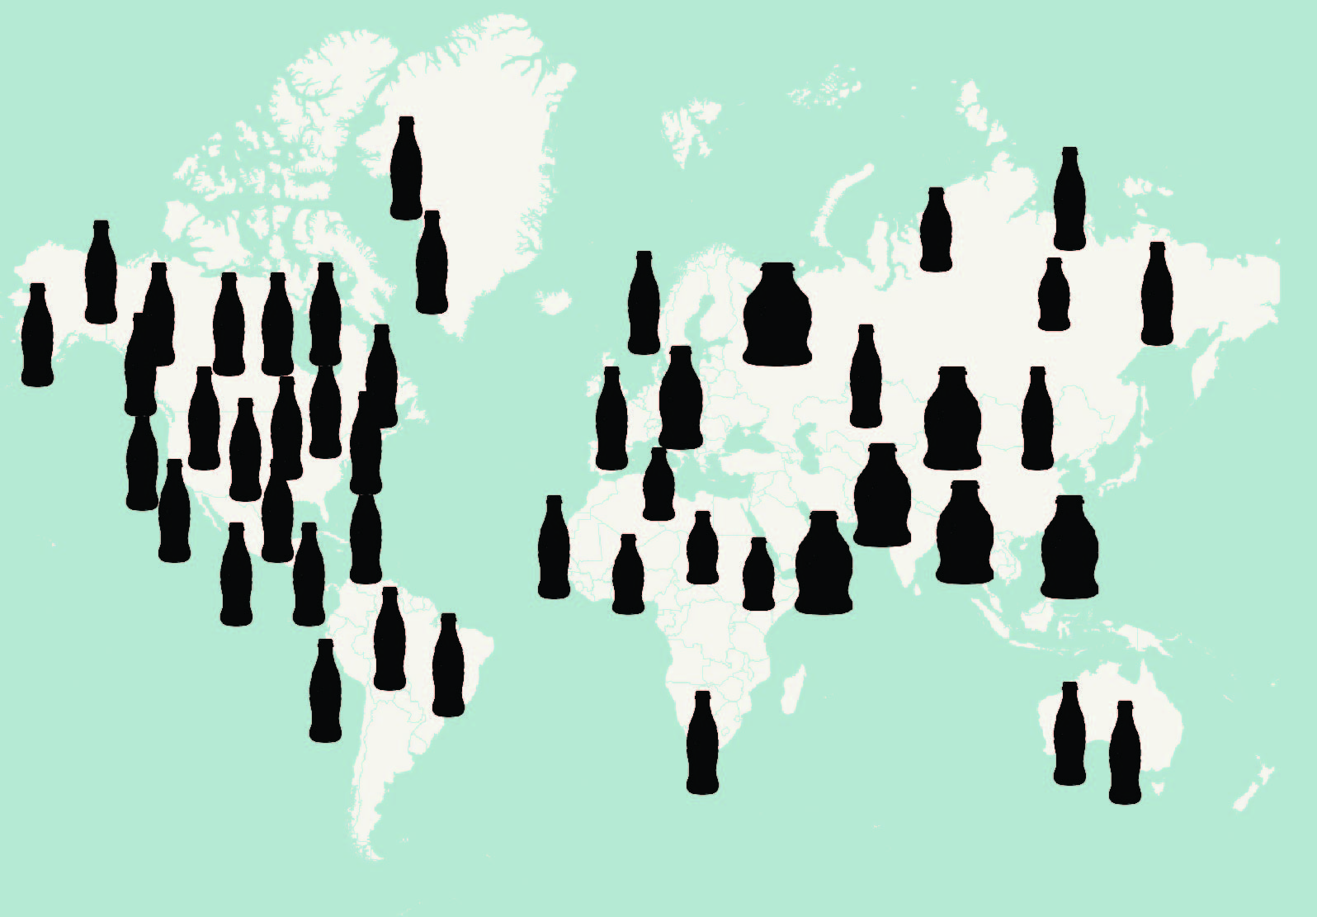
Introduction

Slide 13
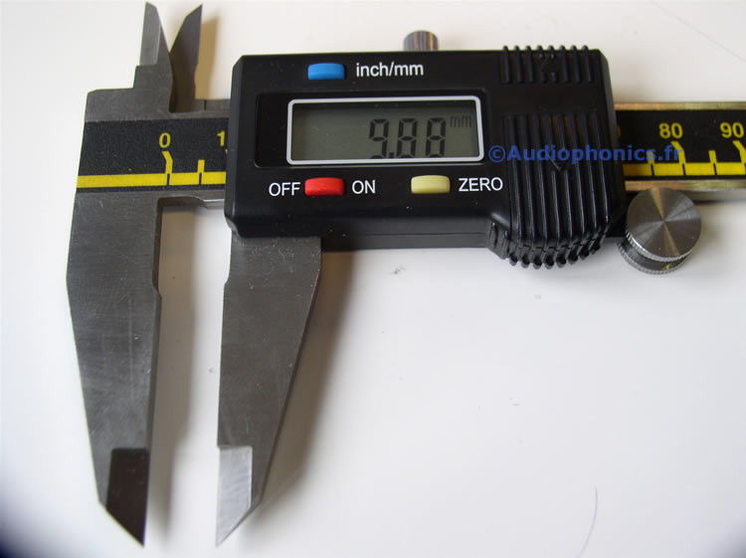
Collecter des données
Quoi?
Distances, angles, perimètres, surfaces, volumes, contours...
Positions de certains points particuliers…
Comment?
Pieds à coulisse, photo, scanners 2D / 3D etc…

Slide 14
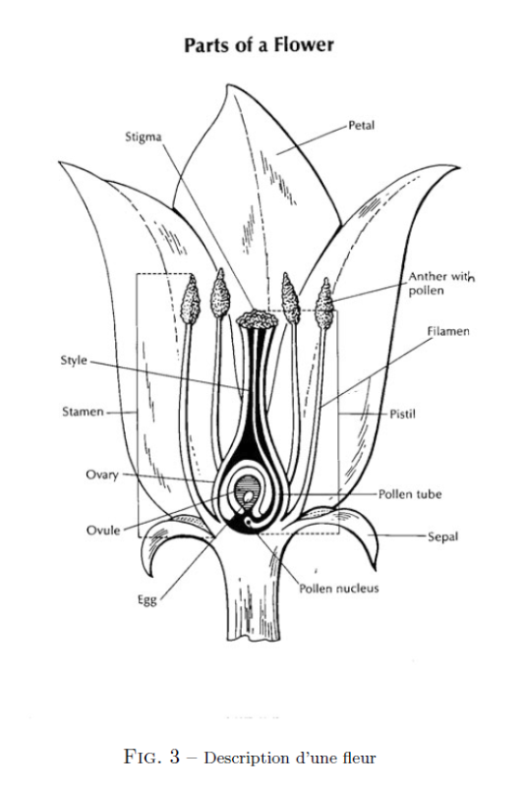
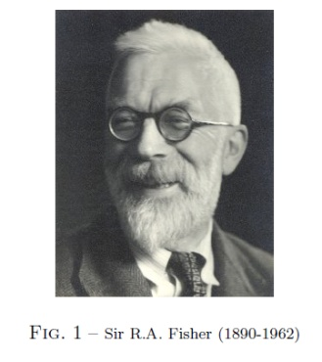
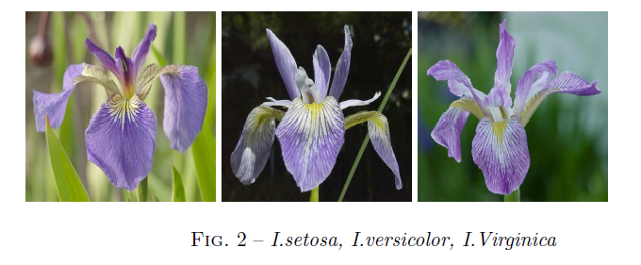
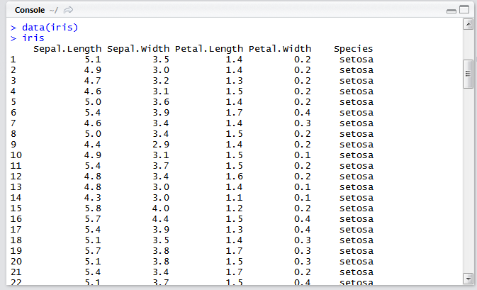
Collecter des données
Données quantitatives: ici longueurs - largeurs

Slide 15
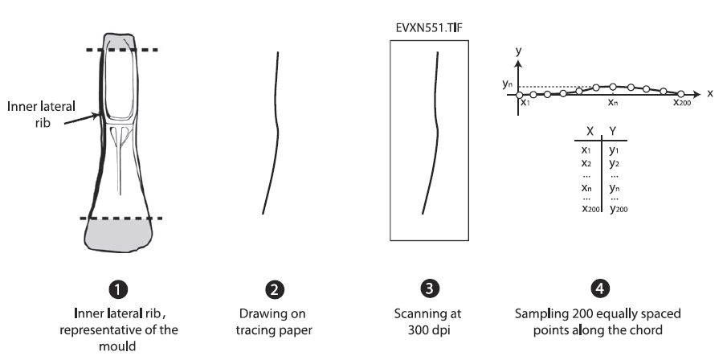
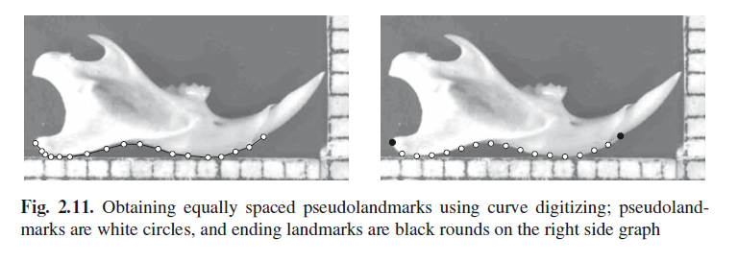
Collecter des données - Contours ouverts

Slide 16
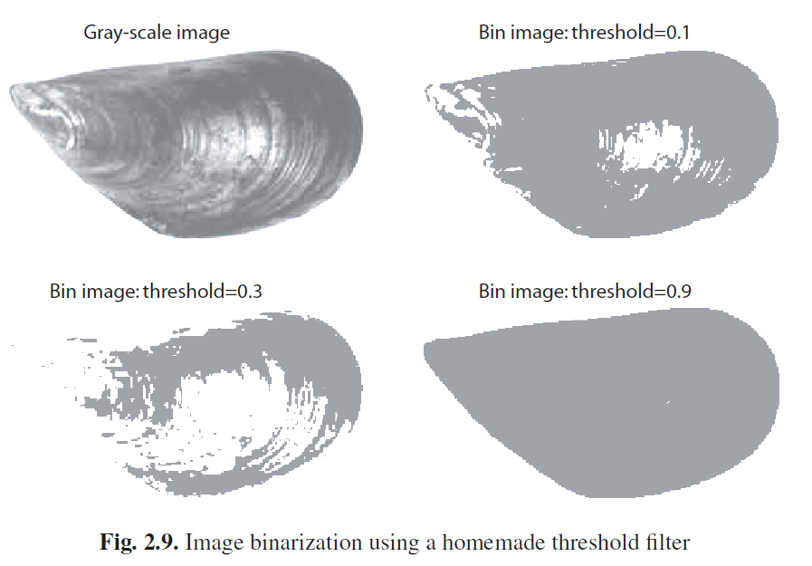
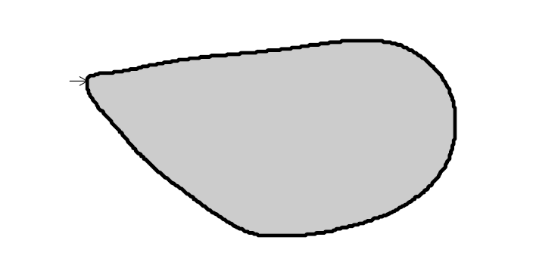
Collecter des données – Contours fermés
y
x

Slide 17
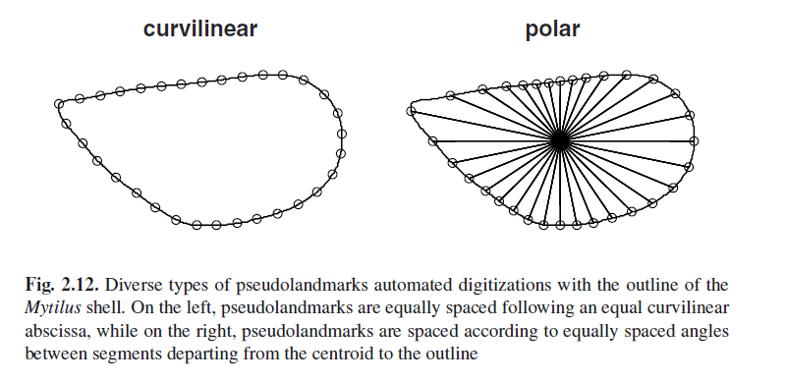
Collecter des données – Contours fermés

Slide 18
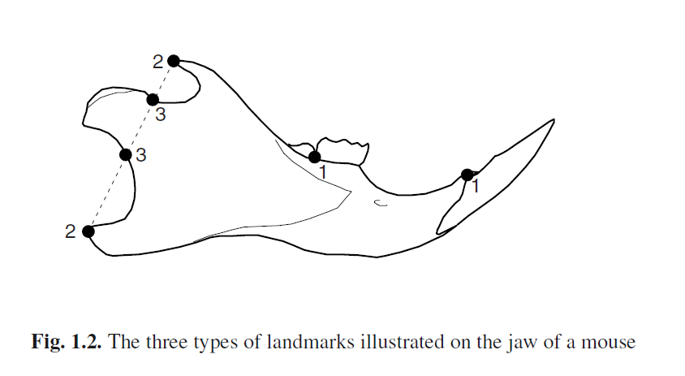
Collecter des données – Points homologues
Bookstein
Trois catégories de points homologues:
Type I = juxtaposition de parties définissant un point simple.
Type II: maximum de curvature
Type III: point extrême, obtenu par construction géométrique, qui peut correspondre a un centroïd, une intersection, avec des segments entre points homologues…

Slide 19
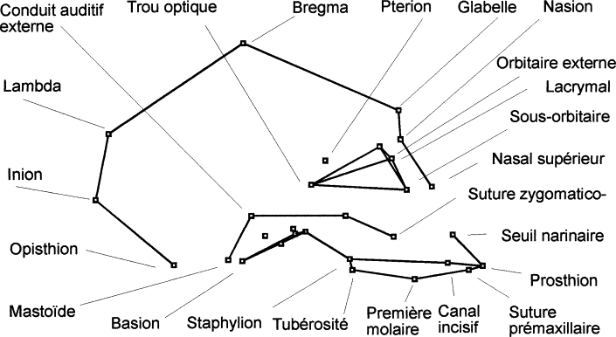
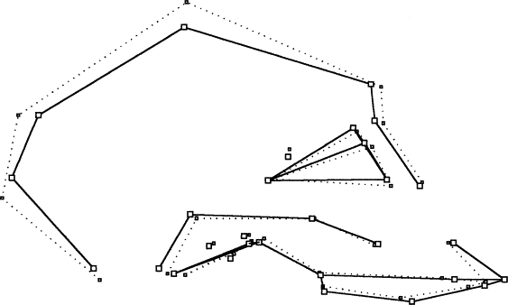
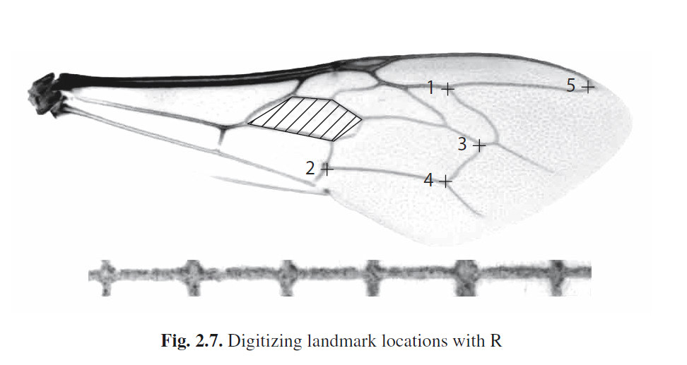
Collecter des données – Points homologues
Définition des vingt-neuf points repères (landmarks) sur le crâne en vue sagittale.
Conformation juvénile en pointillé,
conformation adulte en trait continu.

Slide 20
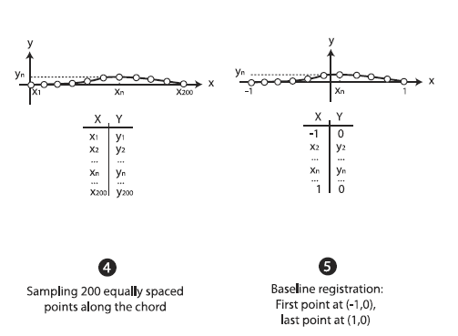
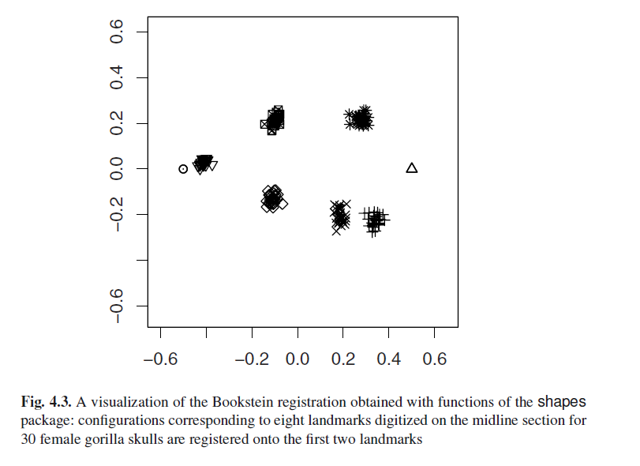
Préparation des données
Baseline registration (Bookstein): élimination de l’effet taille

Slide 21
Préparation des données
Autre possibilité: méthode Procrustes (voir partie N. Navarro)

Slide 22
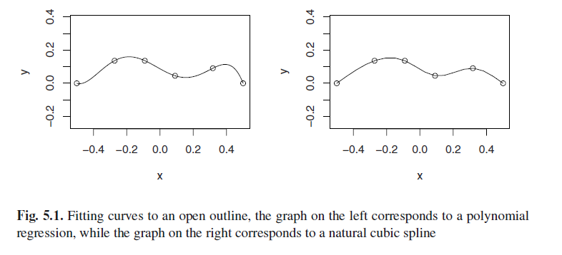
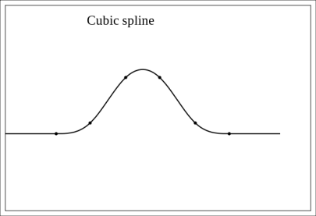
Préparation des données
Régression polynomiale
Splines: régression polynomiale par partie

Slide 23
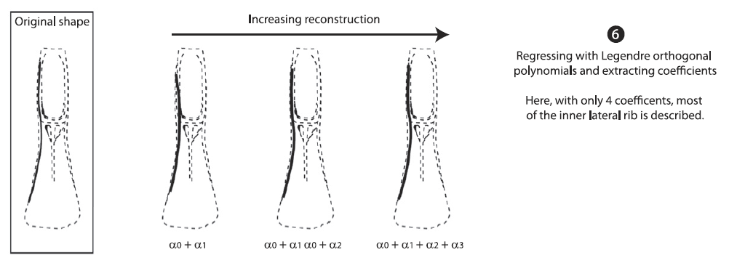
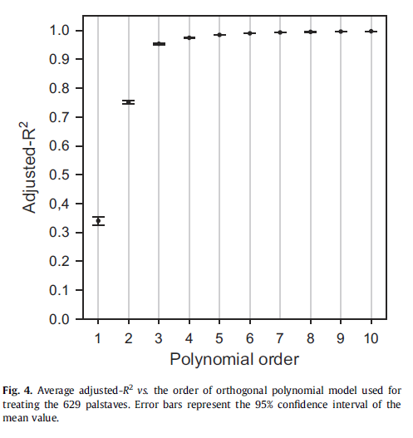
Préparation des données
Un exemple: ajustement sur polynomes de Legendre
(orthogonaux)

Slide 24
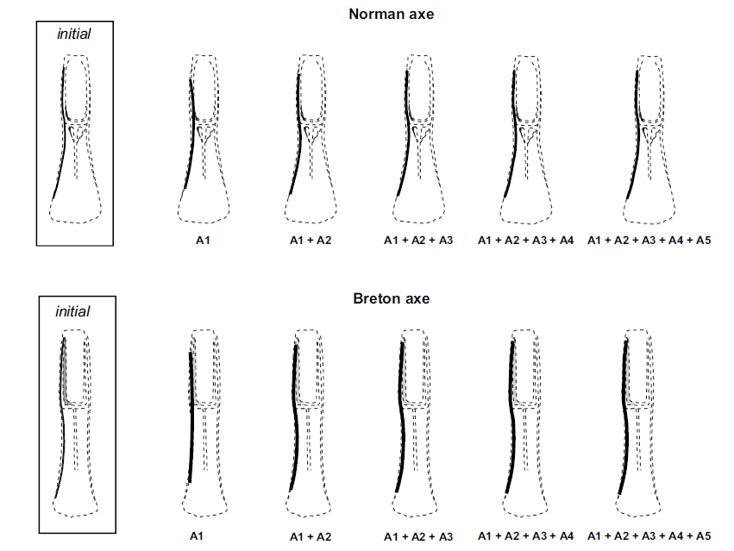
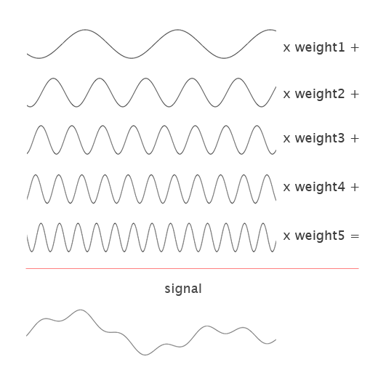
Préparation des données
DCT: Fourier sur contours ouverts

Slide 25
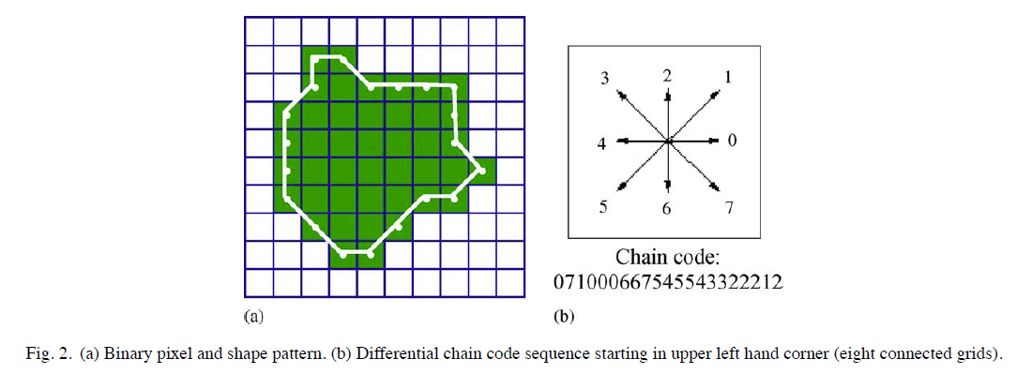
Préparation des données
Elliptic Fourier Analysis:
plusieurs possibilités : séparer x et y et les traiter séparemment.
Chain code: voir ci dessous

Slide 26
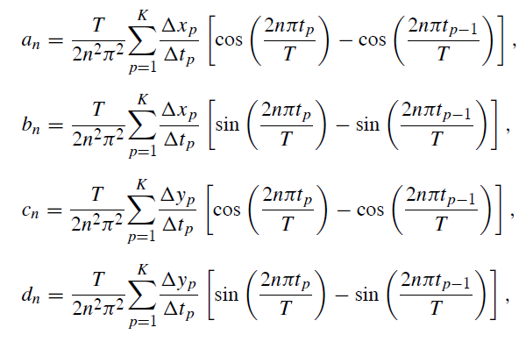
Préparation des données
t=pas
Partie optionnelle

Slide 27
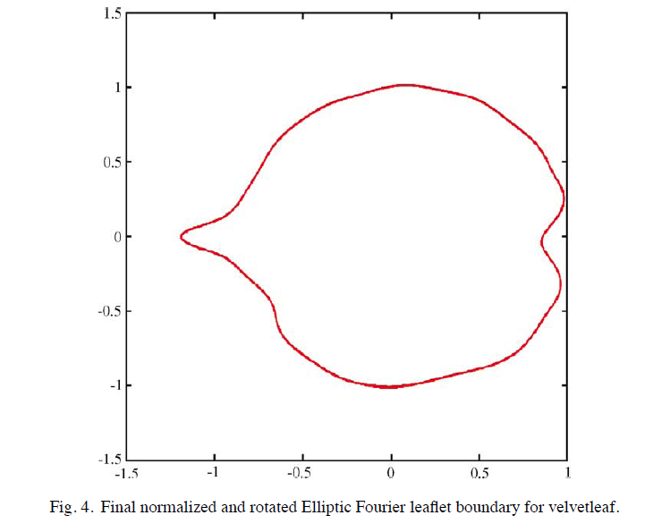
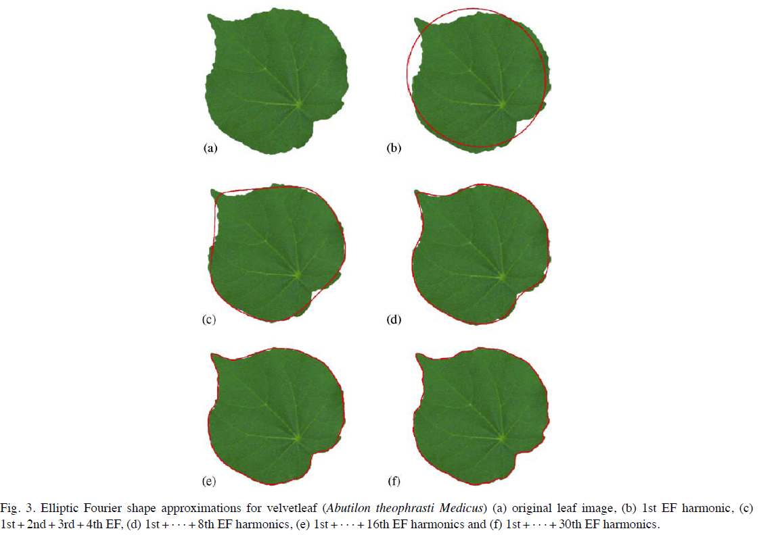
Préparation des données

Slide 28
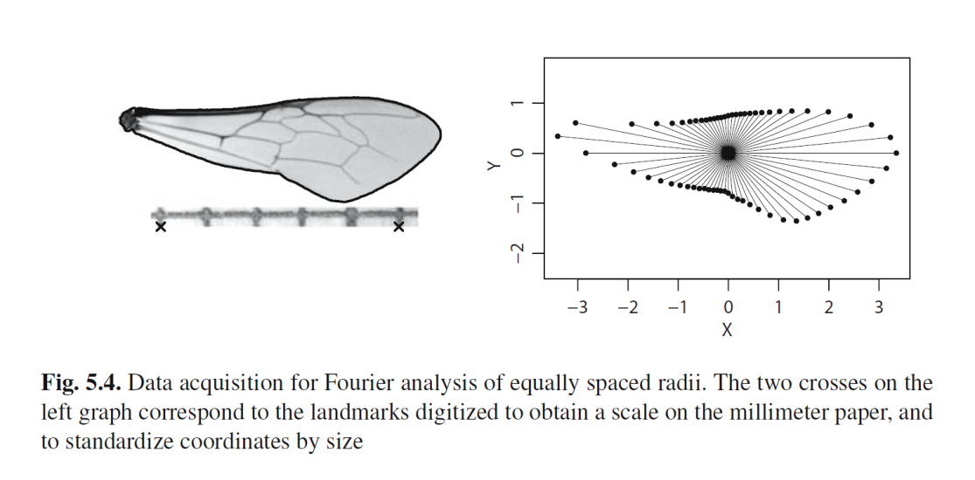
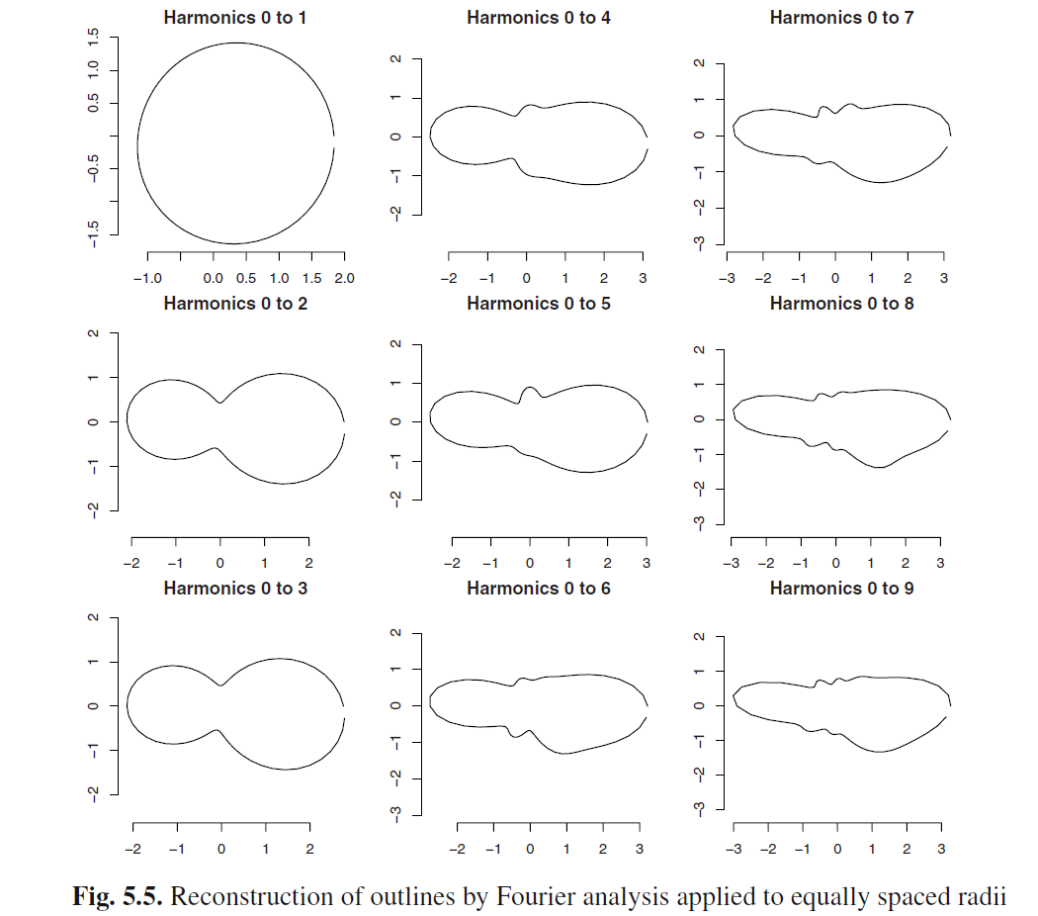
Préparation des données
Analyse de Fourier appliquée aux variations
de rayon

Slide 29
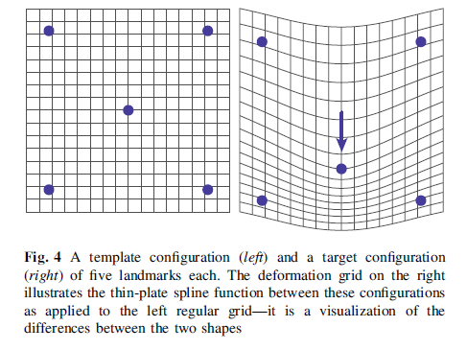
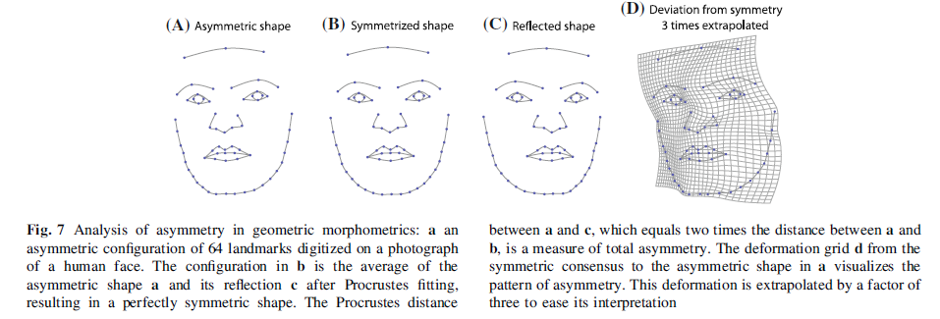
Préparation des données
Visualiser des différences de forme est plus simple que d’examiner une table de distances ou d’angles.
Les coordonnées des points homologues sont très riches en termes d’information.

Slide 30
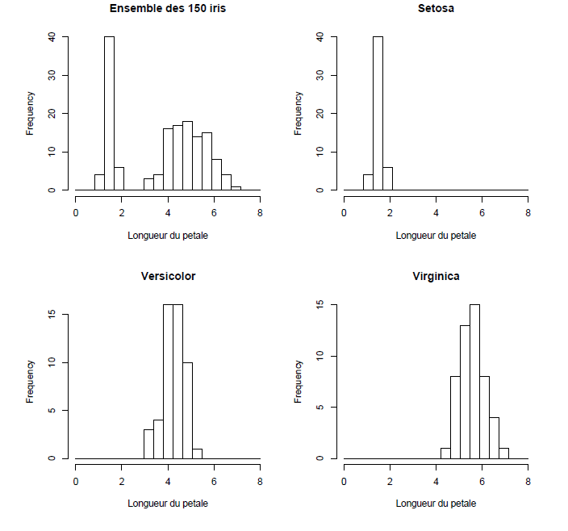
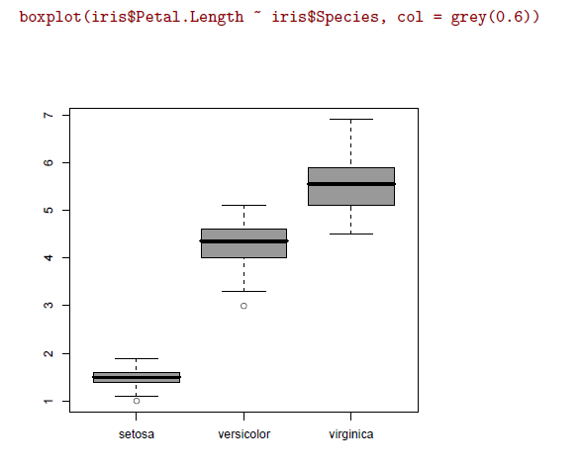
Traitement des données
Approche très basique
Statistiques simples à une variable

Slide 31
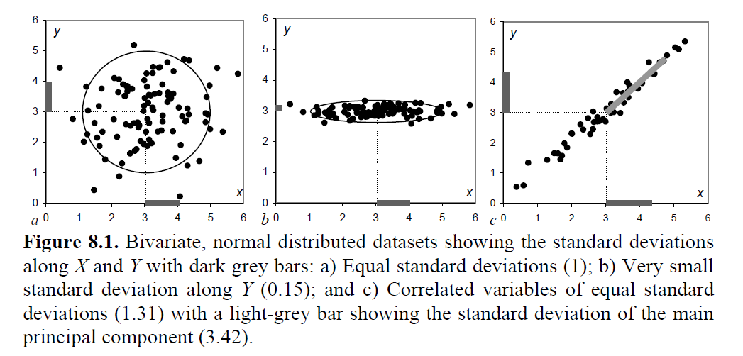
Traitement des données – rappels: Analyse en composantes principales
Avant tout quelques rappels…
Corrélation

Slide 32
Traitement des données – rappels: Analyse en composantes principales
Rappels: Régression linéaire – Matrice de variance – covariance
Approche géométrique:
Q2
Q1
Q3
Q4

Slide 33
Traitement des données – rappels: Analyse en composantes principales
est un paramètre intéressant
Évidemment cette somme dépend de n. On va donc diviser par (n-1).
Au fait, pourquoi (n-1) et pas simplement n???
Cov(x,y) est la covariance.

Slide 34
Traitement des données – rappels: Analyse en composantes principales
Coefficient de corrélation de Bravais-Pearson

Slide 35
Traitement des données – rappels: Analyse en composantes principales
Prenons un jeu de données, avec x = [X₁ X₂ … X_{d}]’,
S correspond à la matrice de variance covariance des données, où chaque élément s_{ij} est la covariance entre les variables X_{i} et X_{j},
s_{ij} = s_{ji},
s_{ii} est l’estimation de la variance of Xi
La covariance est liée à la corrélation:

Slide 36
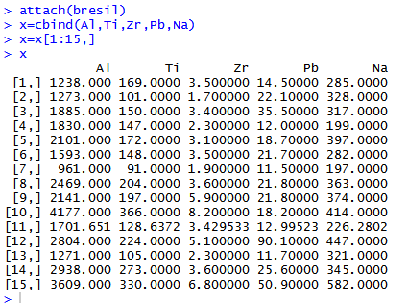
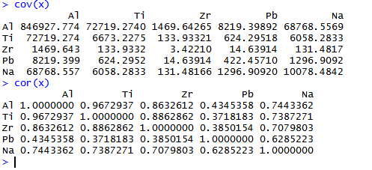
Traitement des données – rappels: Analyse en composantes principales
Voyons ce que ca donne sur R

Slide 37
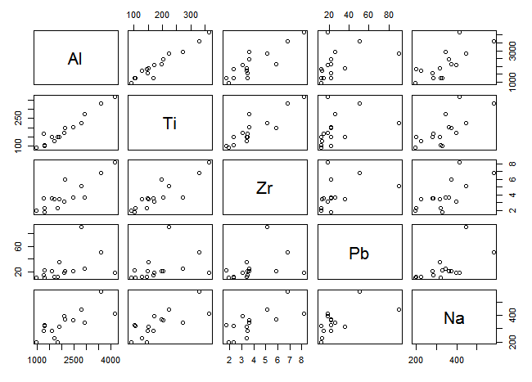
Traitement des données – rappels: Analyse en composantes principales

Slide 38
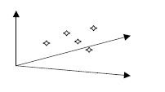
Traitement des données – rappels: Analyse en composantes principales
Lorsqu’il n’y a que deux dimensions (largeur et longueur par exemple), il
est facile de représenter les données sur un plan :
Avec trois dimensions (largeur,
hauteur et profondeur par ex.),
c’est déjà plus difficile :
Mais au delà de 3 dimensions, il est impossible de représenter les données sur
un plan ou même de les visualiser mentalement.

Slide 39
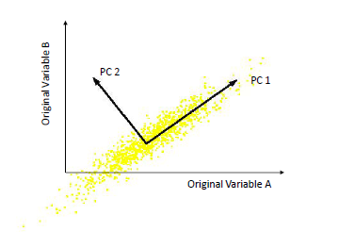
Traitement des données – rappels: Analyse en composantes principales
But de l’ACP: Réduire la dimension du problème (si possible à 2) tout en conservant le maximum d’information
C’est possible? Oui! Comment?
Les nouvelles variables sont des combinaisons linéaires des variables originales.
Elles sont orthogonales entre elles.
Elles capturent autant que possible la variance d’origine.
Ce sont les composantes principales

Slide 40
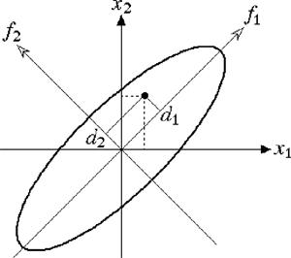
Traitement des données – rappels: Analyse en composantes principales
Partie optionnelle
Calcul des vecteurs propres et des valeurs propres
Vecteurs u_{i} orthogonaux
Vecteurs u_{i} de norme 1
Le mieux: un exemple simple!

Slide 41
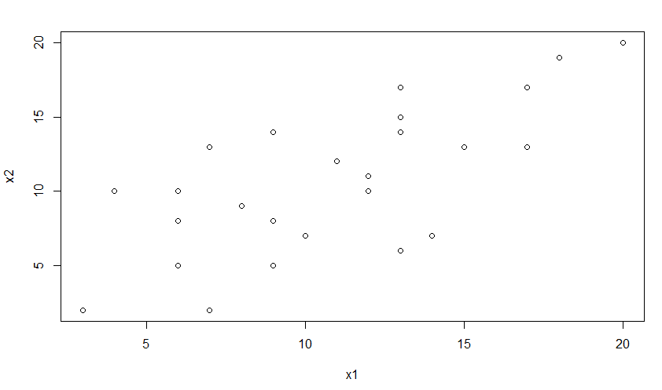
Traitement des données – rappels: Analyse en composantes principales

Slide 42
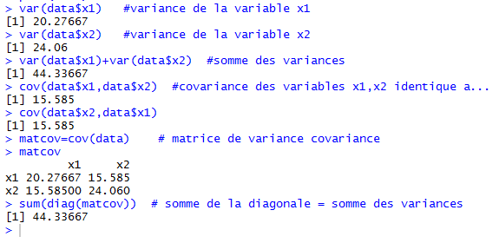
Traitement des données – rappels: Analyse en composantes principales

Slide 43
Traitement des données – rappels: Analyse en composantes principales

Slide 44
Traitement des données – rappels: Analyse en composantes principales

Slide 45
Traitement des données – rappels: Analyse en composantes principales

Slide 46
Traitement des données – rappels: Analyse en composantes principales

Slide 47
Traitement des données – rappels: Analyse en composantes principales

Slide 48
Traitement des données – Analyse discriminante
Terminologie: Analyse de fonction discriminante, analyse discriminante, DA
But 1: rechercher un critère de distinction entre 2 ou plusieurs groupes d’objets assez comparables.
But 2: prédire l’appartenance d’un individu à une classe (groupe)
Les deux groupes doivent avoir une intersection non nulle.
Les deux groupes sont définis à l’avance.
Un individu ne peut appartenir qu’à un groupe et un seul.
Exemple : Mesure de la taille dans un échantillon aléatoire de 50 H et 50 F. En moyenne les femmes sont plus petites que les hommes.
Donc la variable taille nous permet de discriminer entre H et F mieux que le hasard…

Slide 49
Traitement des données – Analyse discriminante
Comment faire? : Trouver des fonctions discriminantes qui sont des vecteurs dans les directions de séparations optimales des groupes.
C’est à dire déterminer un critère de classement qui maximise la différence entre les groupes tout en minimisant le risque de mauvais classement.

Slide 50
Traitement des données – Analyse discriminante
Analyse à une variable, deux groupes: le + simple
Trouver un seuil selon X, tel que le risque de commettre une erreur soit le plus petit possible.
G2
G1

Slide 51
Traitement des données – Analyse discriminante
Exemple: variable = longueur, deux espèces (normalement distribuées), même variance, mais différentes moyennes : μ_{A}, μ_{B}.
-> A si la longueur x est plus près de μ_{A} que de μ_{B.}
ou x < (μ_{A}+ μ_{B}) /2
ou f(x| μ_{A}) > f(x| μ_{B})
Densité de population

Slide 52
Traitement des données – Analyse discriminante
Les variances ne sont pas identiques...

Slide 53
Traitement des données – Analyse discriminante
Double risque...
Ind. G1 dans G2
Ind. G2 dans G1

Slide 54
Traitement des données – Analyse discriminante
Analyse à plusieurs variables (DA linéaire)
Dans la pratique on ne travaille presque jamais avec une seule variable. Il faut rechercher une ou plusieurs fonctions :
Tels que les groupes diffèrent autant que possible sur D
Fonctions discriminantes linéaire = combinaisons linéaires des prédicteurs (X_{k}).
Transformation en scores discriminants qui représentent la position de chaque individu sur les axes discriminants.

Slide 55
Traitement des données – Analyse discriminante
Les valeurs b sont calculées de sorte que le rapport variation entre les groupes / variation à l’intérieur des groupes est maximum!!
Variation totale T décomposée en variation entre les groupes B (B = between) variation à l’intérieur des groupes W (W = within)
La première fonction discriminante D₁ distingue le premier groupe des groupes 2,3,..N.
La deuxième function D₂ distingue le second groupe des groupes 3, 4…,N.
etc

Slide 56
Traitement des données – Analyse discriminante

Slide 57
Traitement des données – Analyse discriminante
On a besoin d’un ‘training set’ dont on connait à coup sûr l’appartenance.
Une fois les fonctions discriminantes calculées, on peut injecter de nouveaux individus pour lesquels on ne connait pas l’appartenance

Slide 58
Traitement des données – Analyse discriminante
Exemple: les iris de Fisher
Obs S.Length S.Width P.Length P.Width Species
1 5.1 3.5 1.4 0.2 setosa
2 4.9 3.0 1.4 0.2 setosa
3 4.7 3.2 1.3 0.2 setosa
4 4.6 3.1 1.5 0.2 setosa
5 5.0 3.6 1.4 0.2 setosa
6 5.4 3.9 1.7 0.4 setosa
7 4.6 3.4 1.4 0.3 setosa
8 5.0 3.4 1.5 0.2 setosa
9 4.4 2.9 1.4 0.2 setosa
Variable dépendante?
Variables indépendantes?
Nombre de fonctions discriminantes?

Slide 59
Traitement des données – Analyse discriminante
Call:
iris.lda<-lda(Species ~ Sepal.Length + Sepal.Width + Petal.Length + Petal.Width, data = iris)
Prior probabilities of groups:
setosa versicolor virginica
0.3333333 0.3333333 0.3333333
Group means:
Sepal.Length Sepal.Width Petal.Length Petal.Width
setosa 5.006 3.428 1.462 0.246
versicolor 5.936 2.770 4.260 1.326
virginica 6.588 2.974 5.552 2.026
Coefficients of linear discriminants:
LD1 LD2
Sepal.Length 0.8293776 0.02410215
Sepal.Width 1.5344731 2.16452123
Petal.Length -2.2012117 -0.93192121
Petal.Width -2.8104603 2.83918785
Proportion of trace:
Forte discrimination sur LD1
LD1 LD2
0.9912 0.0088

Slide 60
Traitement des données – Analyse discriminante
plot(iris.lda)

Slide 61
Traitement des données – Analyse discriminante
LD1<-predict(iris.lda)$x[,1]
LD2<-predict(iris.lda)$x[,2]
plot(LD1,LD2,xlab="first linear discriminant",ylab="second linear discriminant",type="n")
text(cbind(LD1,LD2),labels=unclass(iris$Species))
# 1="setosa"
# 2="versicolor"
# 3="virginica"

Slide 62
Traitement des données – Analyse discriminante
Attribution de nouveaux échantillons
Probabilité qu’un sujet appartienne à un groupe:
“priors”

Slide 63
Traitement des données – Analyse discriminante
Qualité de la prédiction
table(Original=iris$Species,Predicted= predict(iris.lda)$class) Predicted
Original setosa versicolor virginica
setosa 50 0 0
versicolor 0 48 2
virginica 0 1 49
Variable
Groupe
Classes
prédites

Slide 64
Introduction

